Slide 1






borcelle
reallygreatsite.com

Slide 2
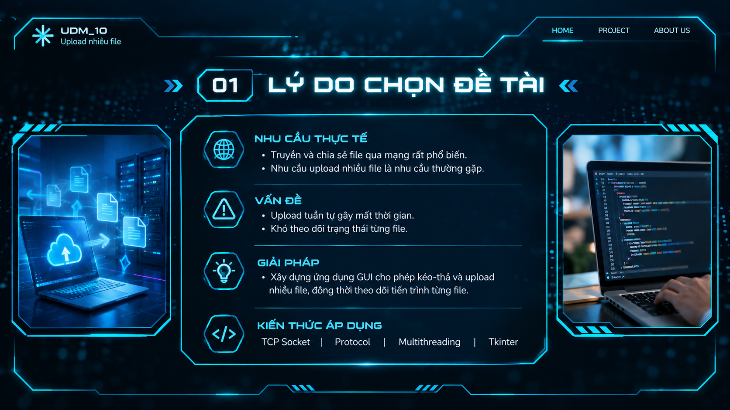


borcelle
Home
Services
About Us

Slide 3
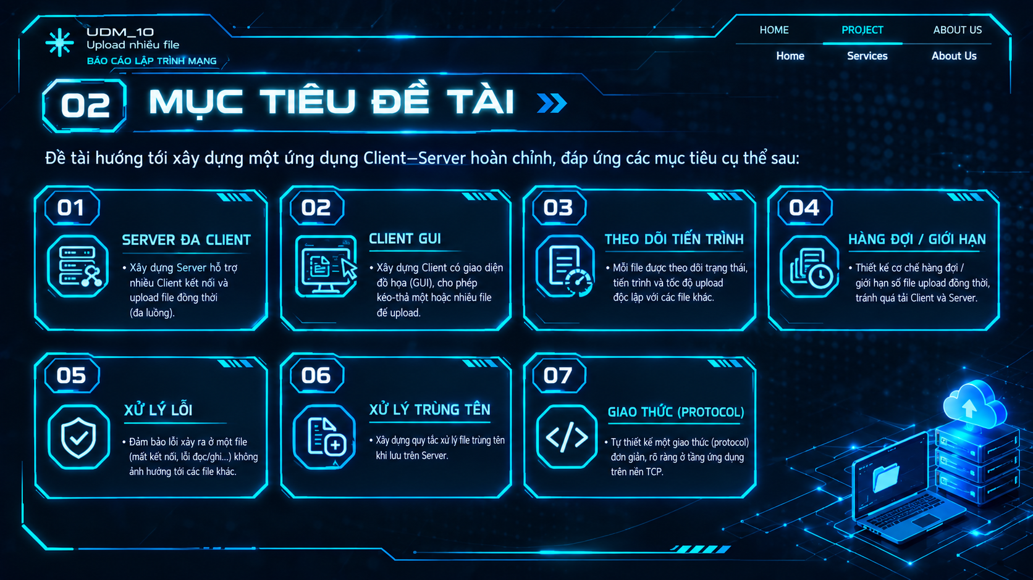

borcelle
Home
Services
About Us

Slide 4


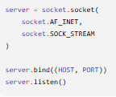
borcelle
Home
Services
About Us
KHỞI TẠO SOCKET SERVER
Contact Us
Lắng nghe kết nối.
Tiếp nhận Client.
Nhận dữ liệu file.m
oLưu file vào Server.

Slide 5

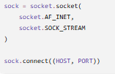
borcelle
Home
Services
About Us
MULTITHREADING SERVER
Nhận trạng thái từ Server.
Client chịu trách nhiệm:
Kiểm tra file hợp lệ.
Tạo kết nối TCP
Gửi file.
oLưu file vào Server.

Slide 6
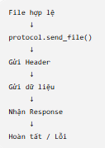


LUỒNG GỬI FILE
Home
Services
About Us
Protocol thực tế của dự án có send_file(), recv_file_header(), recv_file_data(), send_response() và recv_response().

Slide 7
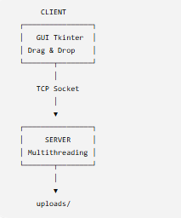
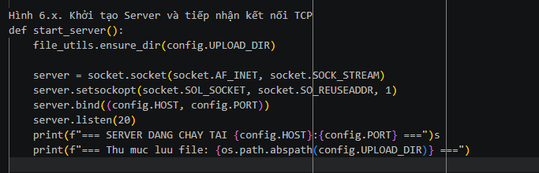
borcelle
Home
Services
About Us
KIẾN TRÚC HỆ THỐNG
Service 03
Server tạo TCP Socket, lắng nghe kết nối từ Client và nhận file lưu vào thư mục uploads.

Slide 8
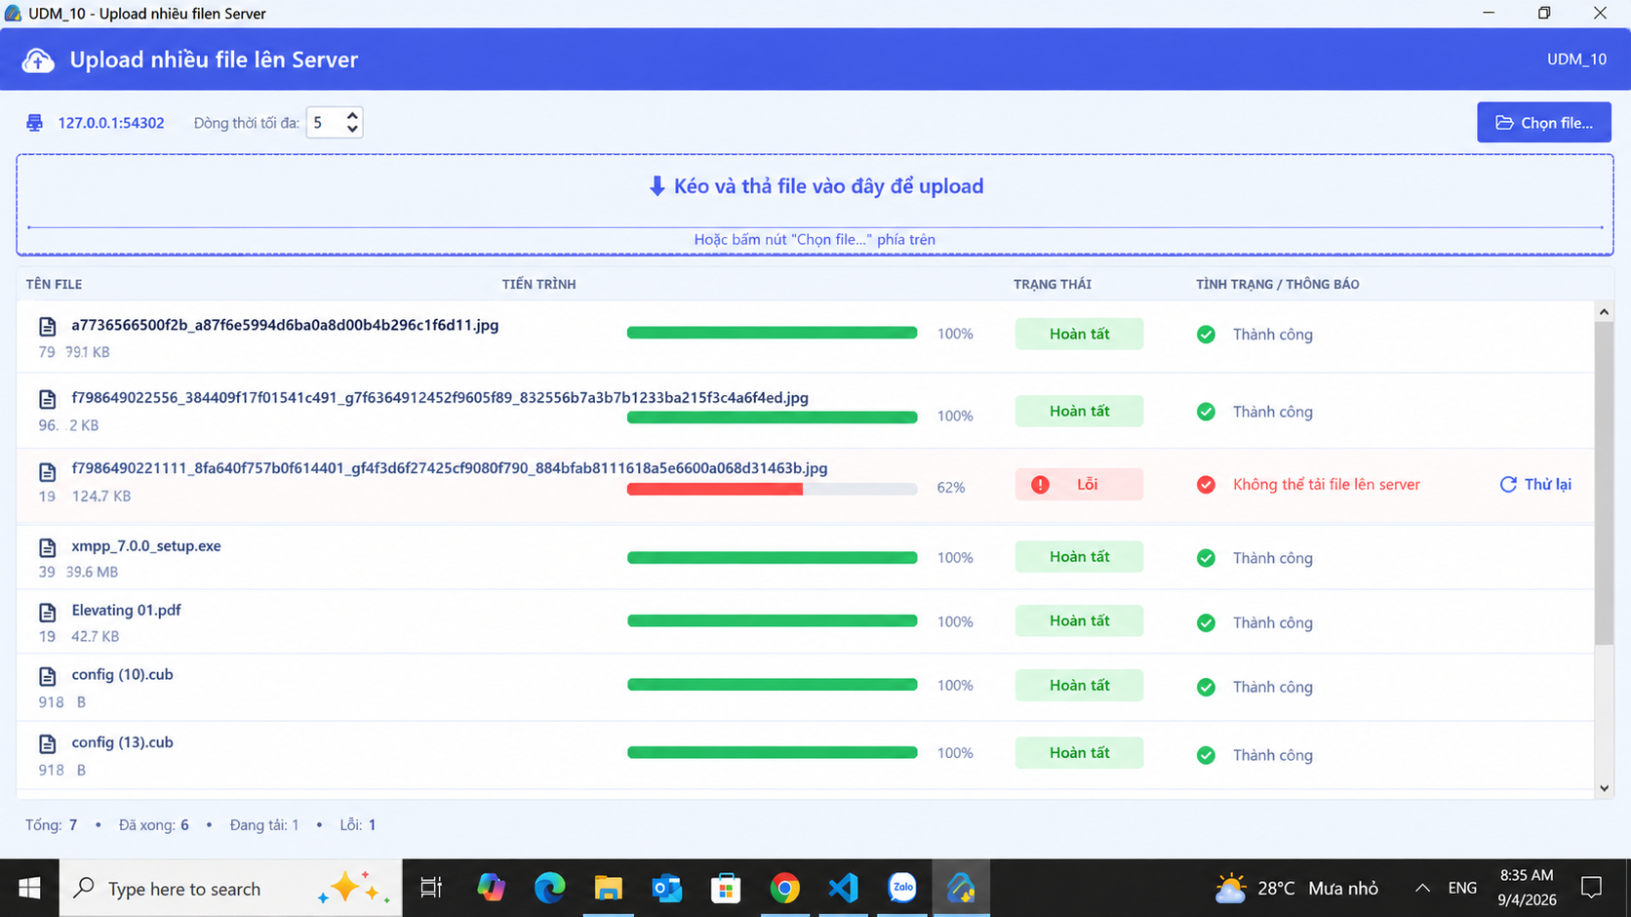
borcelle
Home
Services
About Us
UPLOAD NHIỀU FILE
Ưu điểm:
  Theo dõi riêng từng file.
  File lỗi không ảnh hưởng các file khác.
  Có thể xử lý nhiều file cùng lúc.

Slide 9
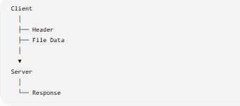
borcelle
Home
Services
About Us
APPLICATION PROTOCOL
TCP chỉ cung cấp byte stream, vì vậy nhóm xây dựng một Protocol riêng để Client và Server hiểu cấu trúc dữ liệu.
Protocol gồm:
  Header
  Dữ liệu file
  Response

Slide 10

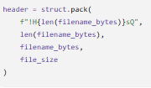
borcelle
Home
Services
About Us
CẤU TRÚC HEADER
HEADER
Ý nghĩa:
  H → độ dài tên file
  s → tên file UTF-8
  Q → kích thước file
oLưu file vào Server.

Slide 11
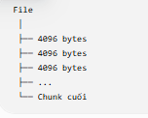
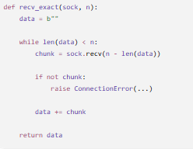
CHUNKING & recv_exact()
Home
Services
About Us
CHIA FILE THÀNH CÁC CHUNK
Kết quả:
Đảm bảo Server nhận đủ số byte cần thiết trước khi xử lý tiếp.

Slide 12
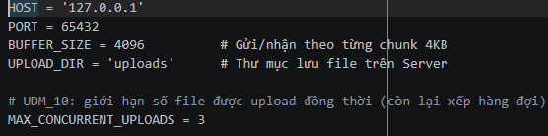
SYSTEM CONFIG & UTILITY
Home
Services
About Us
Giải thích từng thông số.
Báo cáo xác định config.py chứa HOST, PORT, BUFFER_SIZE, UPLOAD_DIR và giới hạn upload đồng thời.

Slide 13
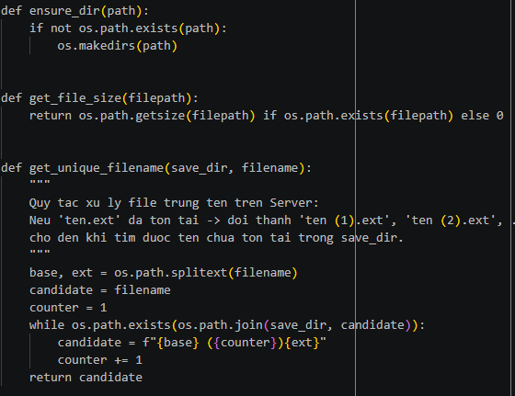
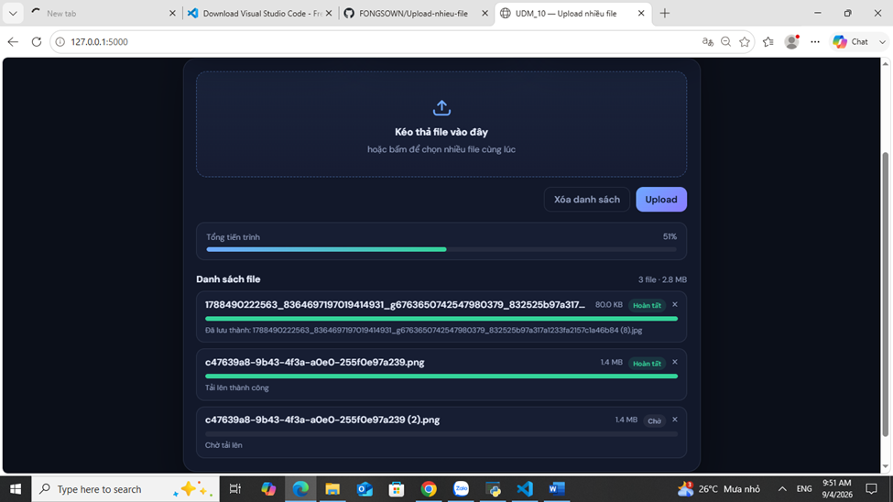
Các hàm:
Ví dụ:
Home
Services
About Us
FILE UTILITY
  Tự động tạo thư mục lưu file.
  Kiểm tra tên file đã tồn tại.
  Tự động đổi tên khi bị trùng.
  Đảm bảo không ghi đè file cũ.

Slide 14
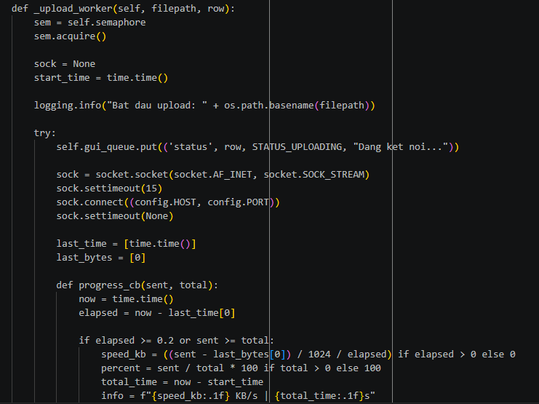
borcelle
Home
Services
About Us
PROGRESS & LOGGING
.
01 — PROGRESS BAR
Theo dõi % hoàn thành của từng file trong quá trình upload.
02 — TỐC ĐỘ UPLOAD
Cập nhật tốc độ truyền dữ liệu theo từng file.
03 — LOG THỜI GIAN
Ghi nhận thời gian và trạng thái xử lý của quá trình upload.
04 — TỰ ĐỘNG XỬ Lý
Script tự động quét danh sách file và thực hiện upload theo quy trình.

Slide 15
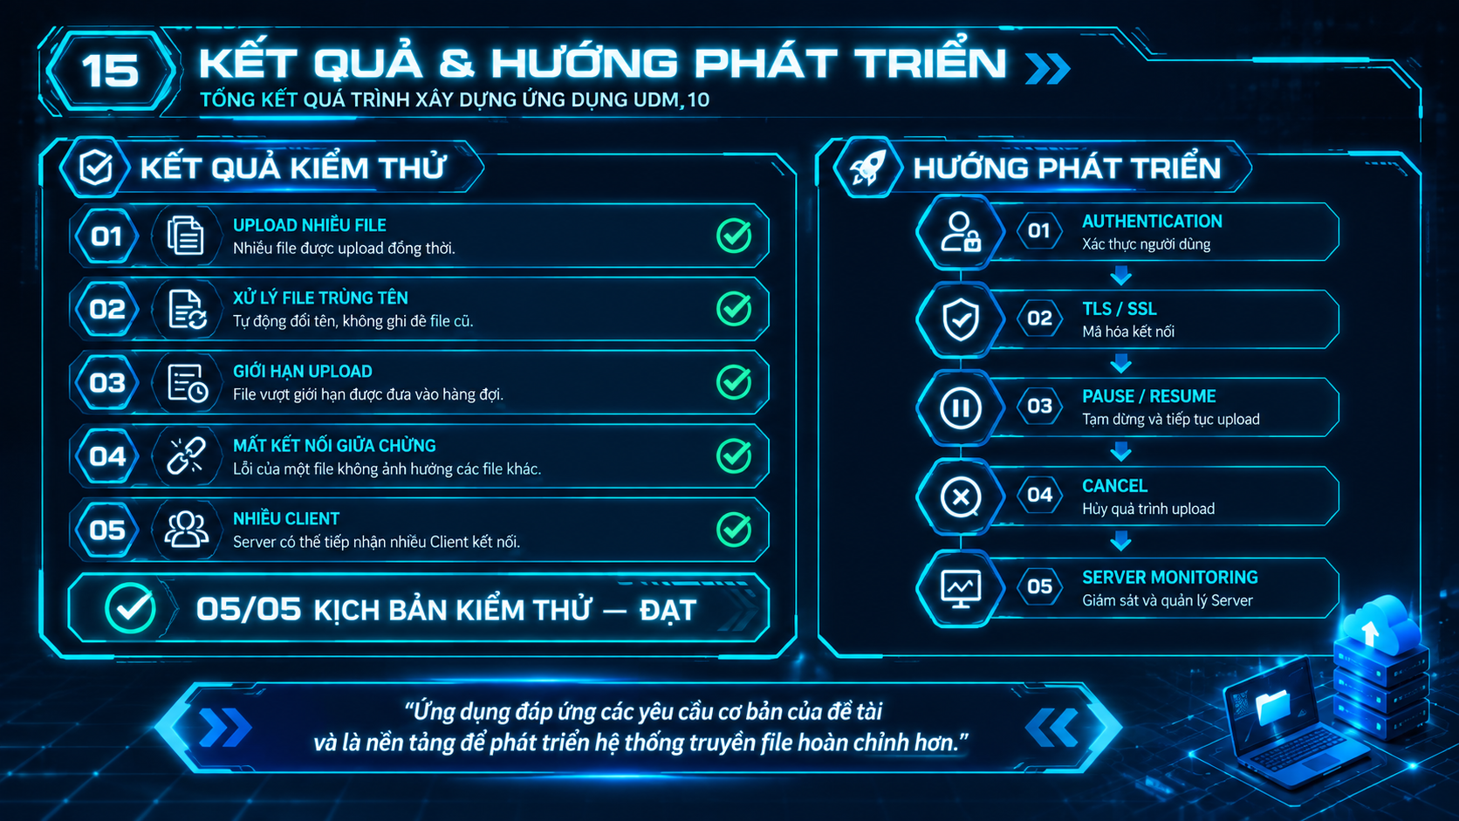
Home
Services
About Us

Slide 16
borcelle
THANK YOU
reallygreatsite.com

